Slide 1
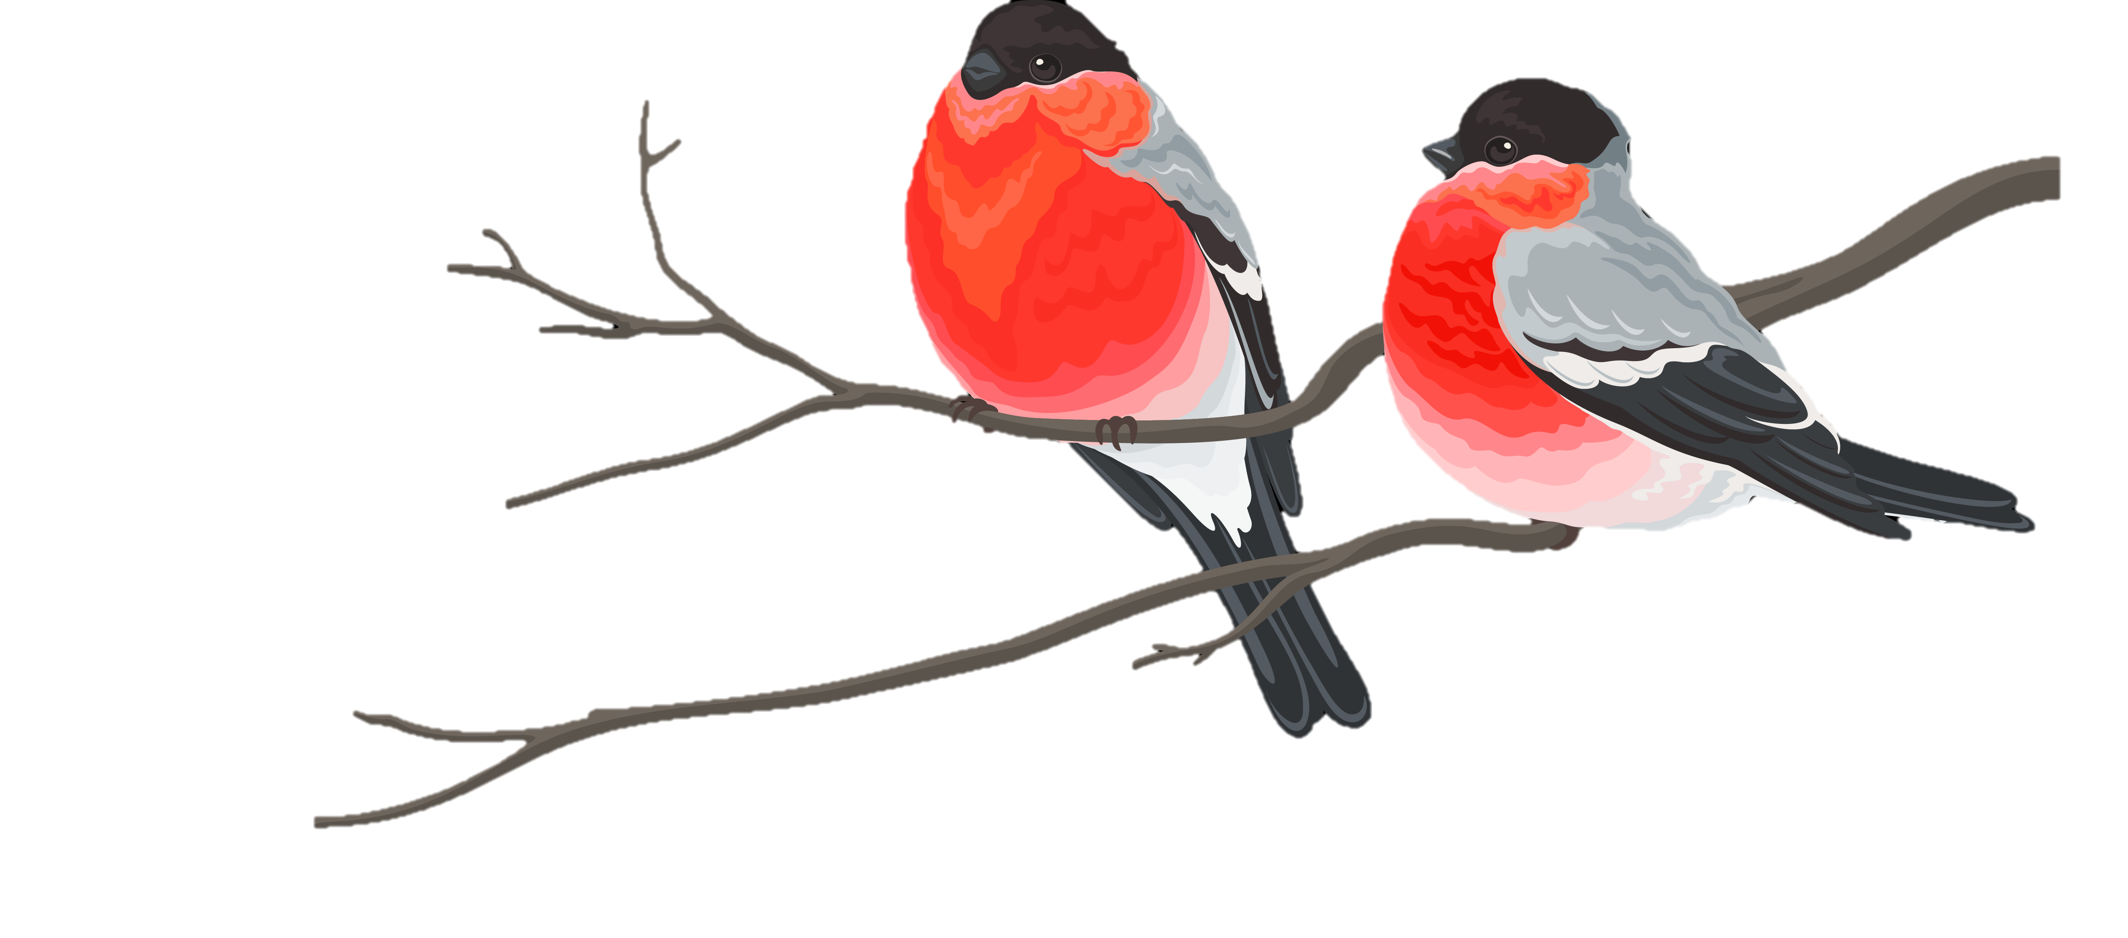
Формирование целостной картины мира через проектную деятельность. Тема проекта «Зимующие птицы».
Государственное бюджетное общеобразовательное учреждение города Москвы "Школа на Юго-Востоке
имени Маршала В.И. Чуйкова"
Подготовила и провела воспитатель: Дойникова Елена Дмитриевна.

Slide 2
Проект «Зимующие птицы»
Тип проекта:
исследовательско-творческий
Цель:
формирование знаний о зимующих птицах и ответственного, бережного отношения к ним

Slide 3
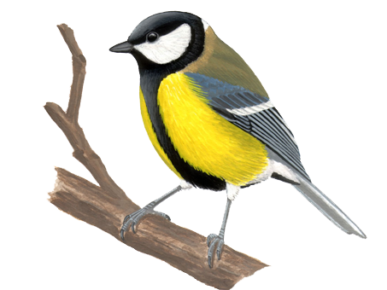
Задачи проекта:
Расширить кругозор детей о зимующих птицах, о роли человека в жизни птиц.
Воспитывать бережное отношение к птицам, любовь к родной природе.
Способствовать развитию творческих и интеллектуальных способностей воспитанников.

Slide 4
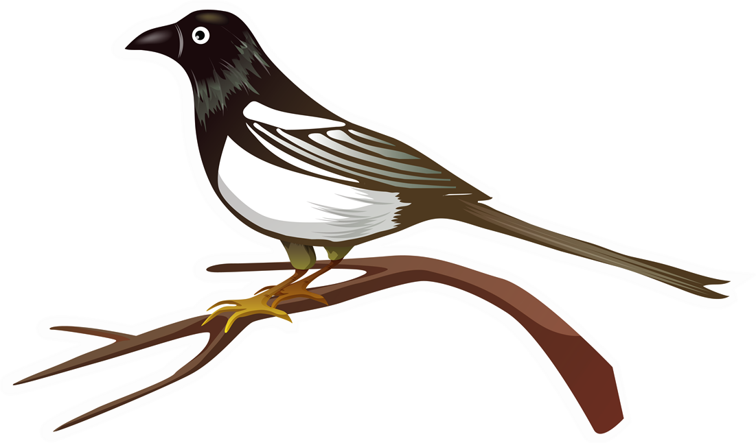
Актуальность проекта:
В современных условиях проблема экологического воспитания дошкольников приобретает особую остроту и актуальность. Именно, в период дошкольного детства происходит становление человеческой личности, формирование начал экологической культуры. Поэтому, очень важно разбудить в детях интерес к живой природе, воспитывать любовь к ней, научить беречь окружающий мир.

Slide 5
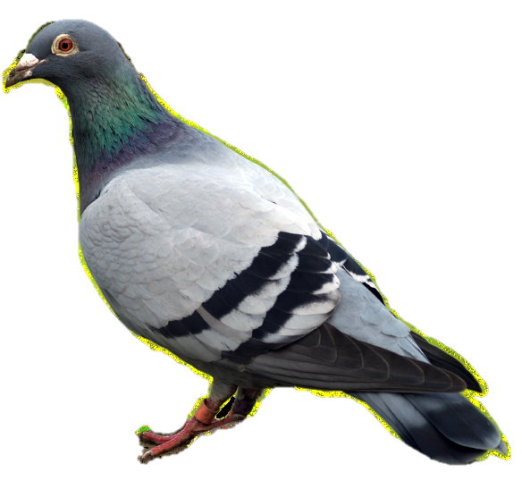
Участники проекта: дети подготовительной к школе группы, воспитатель, родители Продолжительность проекта: 4 недели

Slide 6
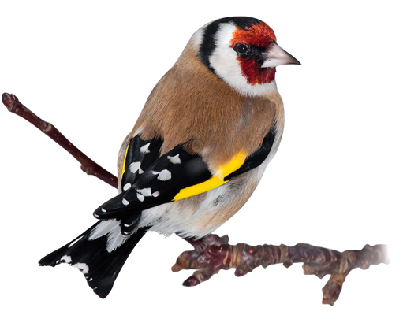
Интеграция образовательных областей:
речевое;
социально-коммуникативное;
познавательное;
физическое;
художественно-эстетическое.

Slide 7
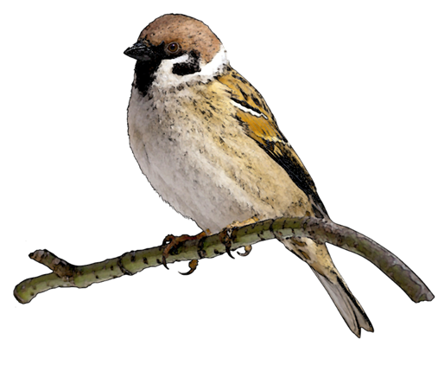
План проектной деятельности
1. Продолжать знакомить детей с зимующими птицами, рассматривание иллюстраций, фотографий.
2. Просмотр познавательного фильма «Как живут птицы зимой»
3. Рассказывание по сюжетной картине.
4. Беседы о месте проживания и питания зимующих птиц.
5. Составление индивидуальных рисунков, аппликаций детьми.
6. Аппликация по заданной теме «Снегири»,
рисование «Зимующие птицы».
7. Разучивание стихотворений.
8. Подвижные игры в группе, физкультурном зале и на прогулке.
9. Дидактическая игра в свободной деятельности.
10. Изготовление кормушек с родителями.
11. Кормление птиц в свободной деятельности.
12. Игра-викторина «Наши пернатые друзья»

Slide 8
План проектной деятельности

Slide 9
Подготовительный этап:
Постановка проблемы проекта и ее принятие детьми проходила в ходе решения проблемной ситуации: «Наши пернатые друзья хотят разделиться на перелетных и зимующих и побольше узнать о зимующих птицах». Обсуждая данную проблему, дети вспоминали зимующих птиц и рассказывали истории на прогулке.

Slide 10
Основной этап – самый продолжительный, включающий в себя все формы организации образовательного процесса.
«Речевое развитие» - способствует развитию речи, как средства общения. Способствует пониманию речи и активизации словаря.
«Социально-коммуникативное развитие» - способствует усвоению норм и ценностей принятых в обществе. Формирование уважительного отношения к обществу, природе.
«Познавательное развитие» - способствует развитию у детей познавательной активности, любознательности, стремление к самостоятельному познанию.
«Физическое развитие» – способствует охране и укрепления здоровья дошкольников, совершенствование их физического развития.
«Художественно-эстетическое развитие» - способствует гармоническому развитию личности, развитию художественно-творческих способностей, приобщение к миру искусства.

Slide 11
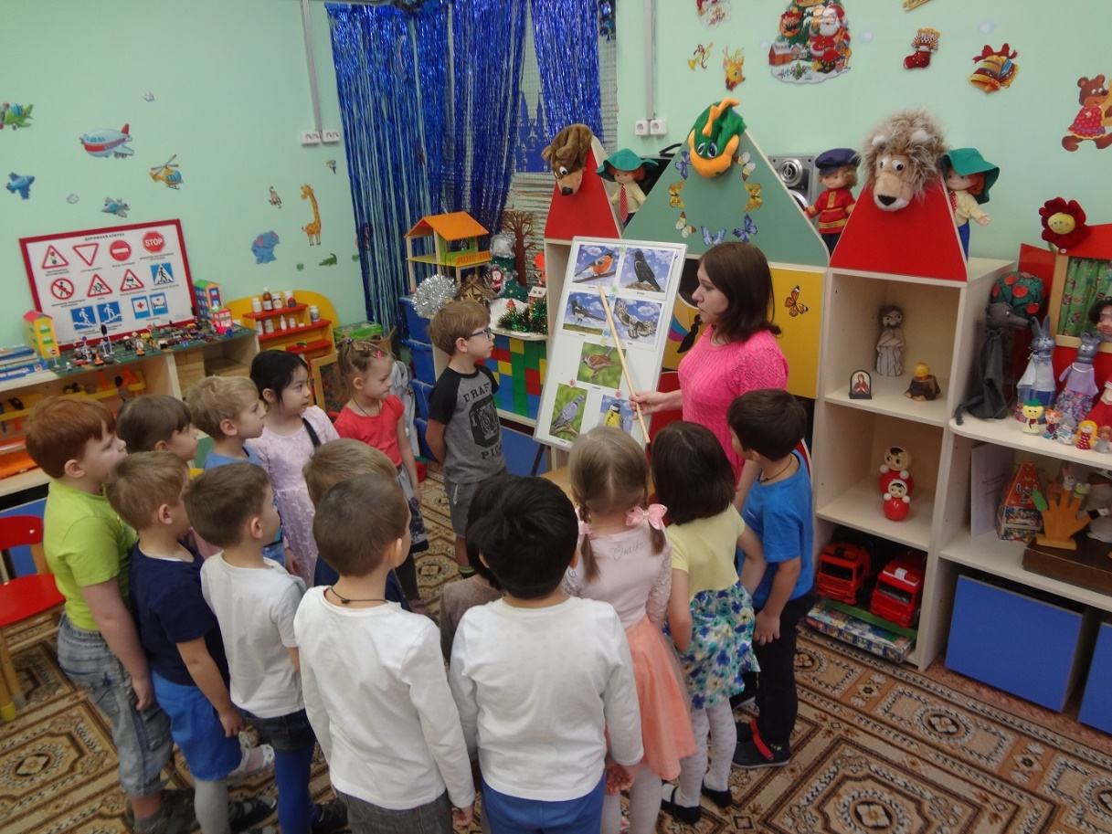
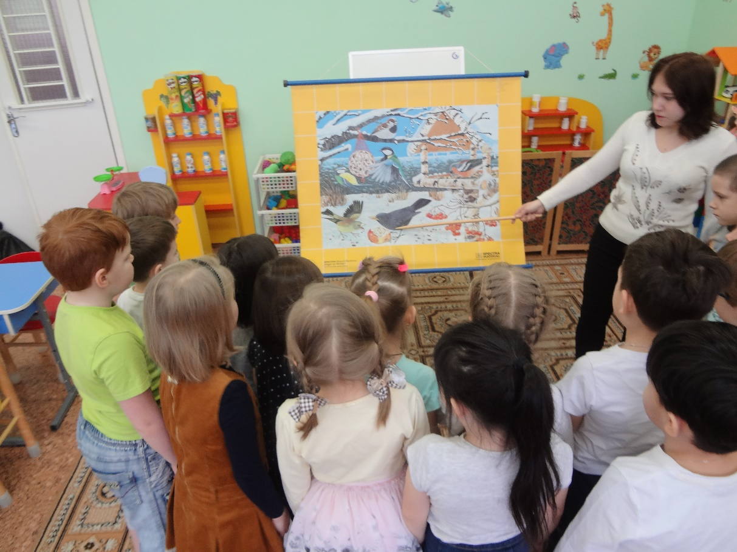
Рассматривание иллюстраций, фотографий.

Slide 12
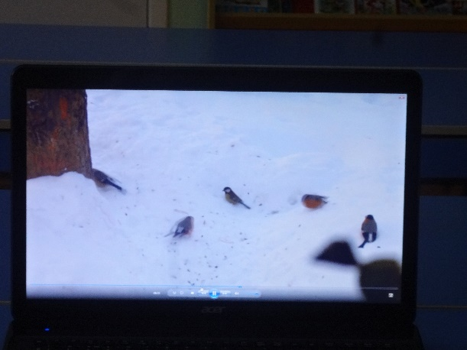
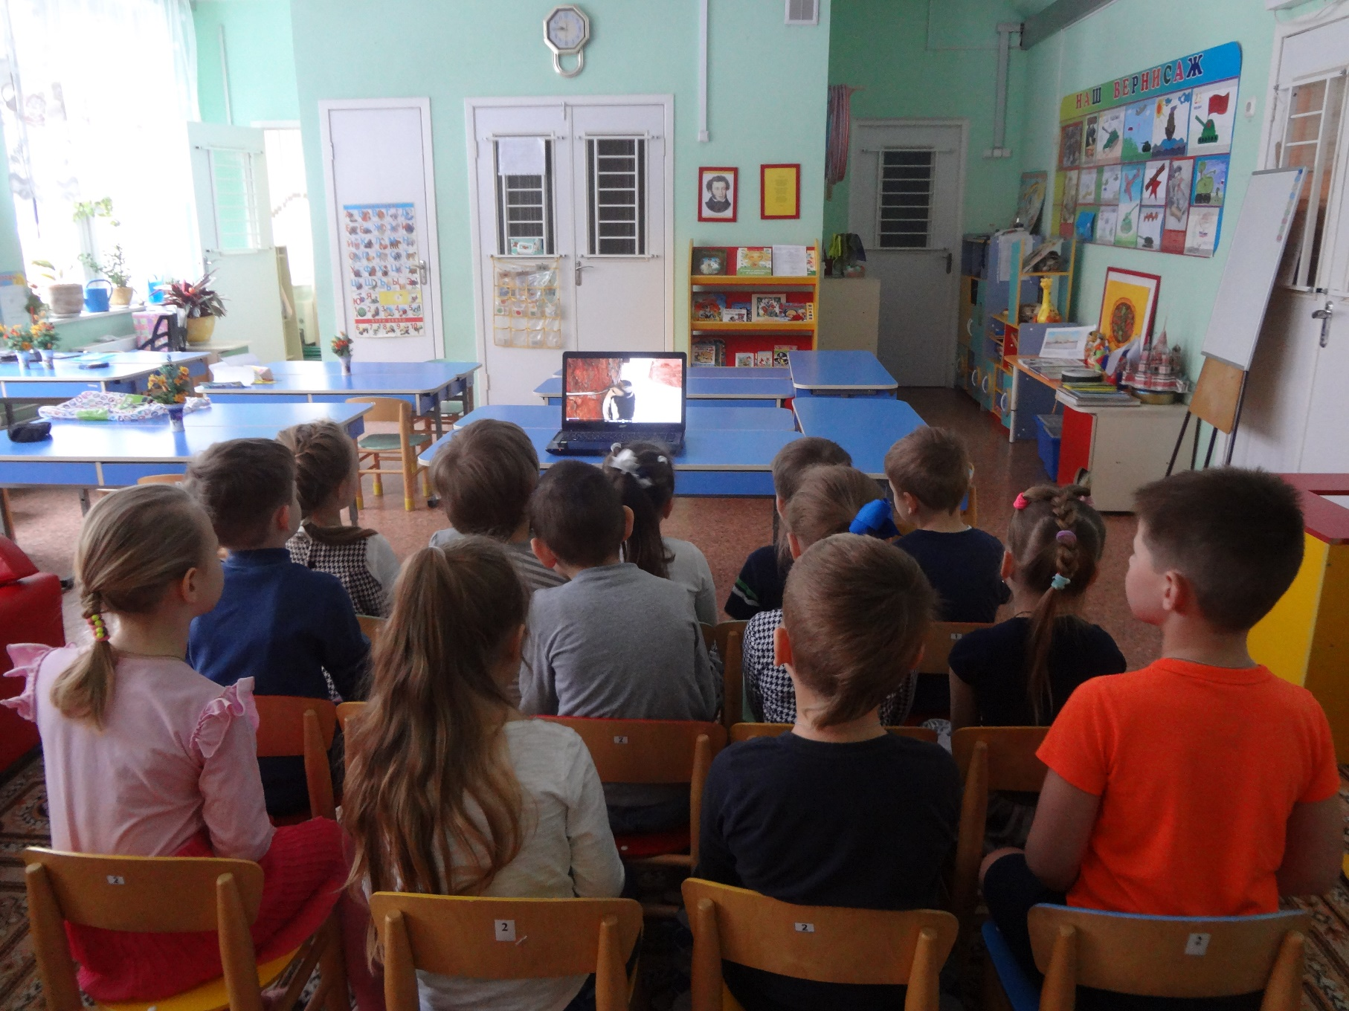
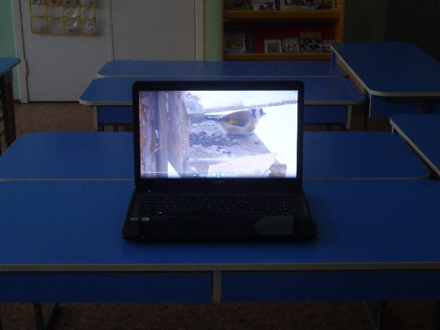
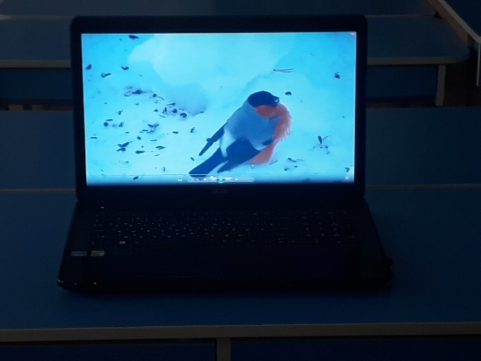
Просмотр познавательного фильма «Как живут птицы зимой»

Slide 13
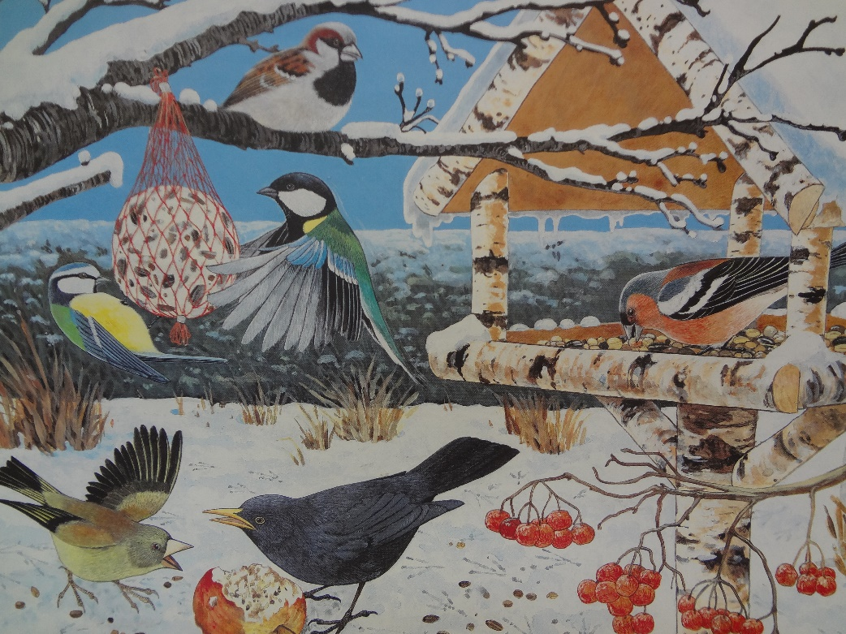
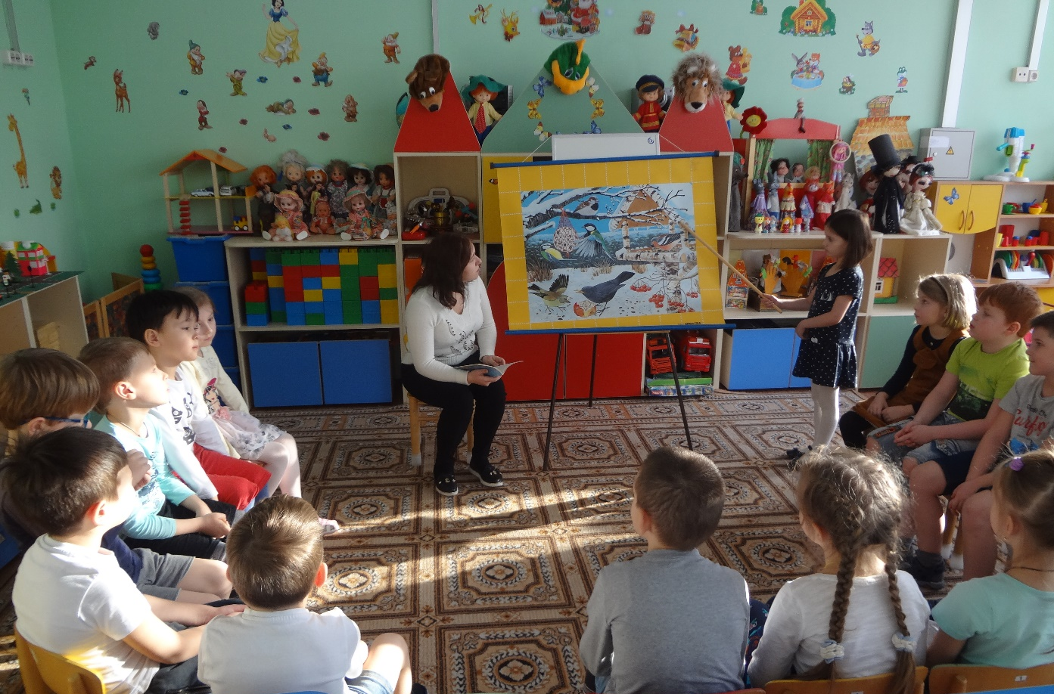
Рассказывание по сюжетной картине.

Slide 14
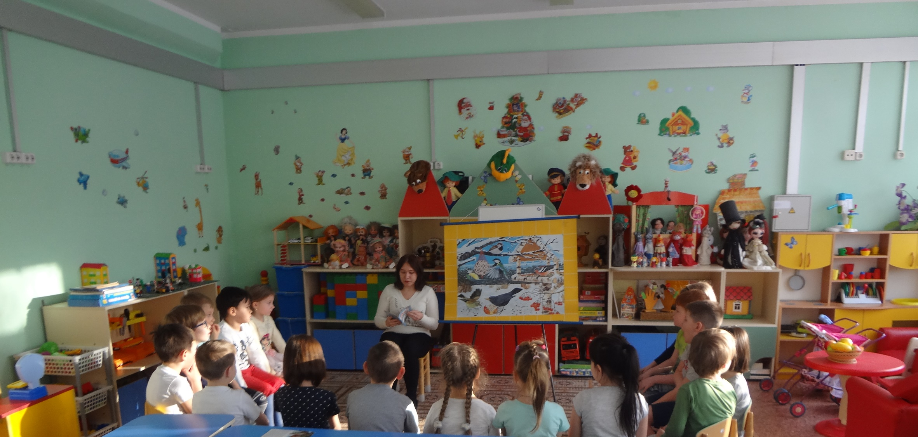
Беседы о месте проживания и питания зимующих птиц.

Slide 15
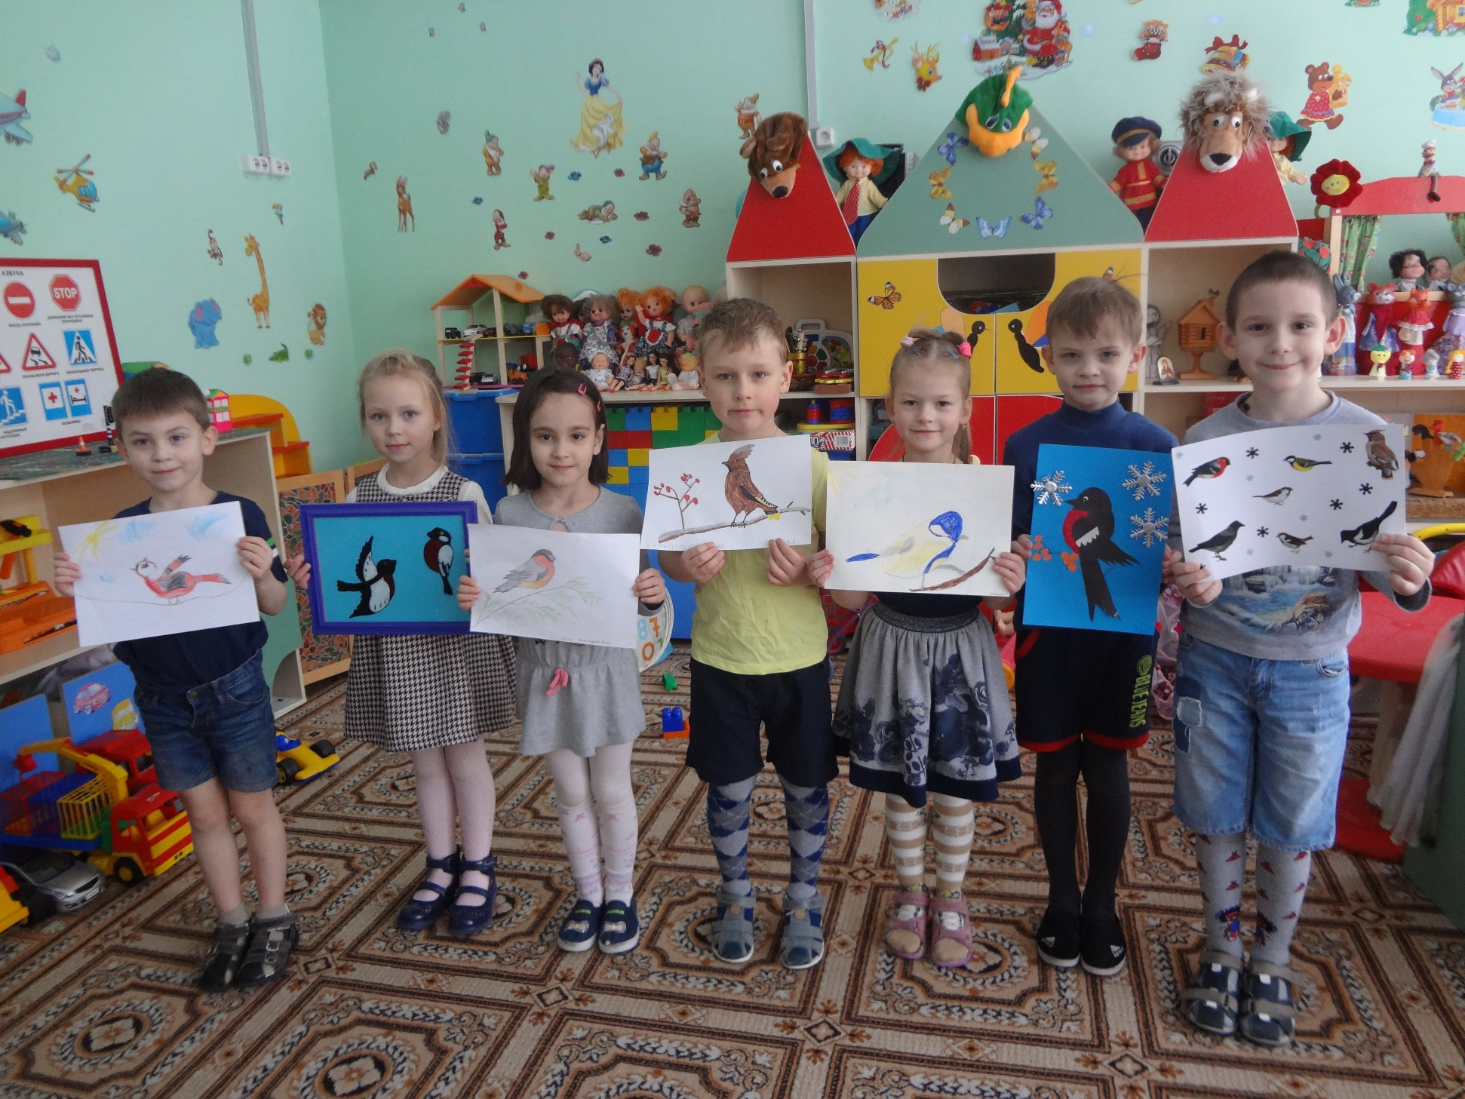
Составление индивидуальных рисунков, аппликаций детьми.

Slide 16
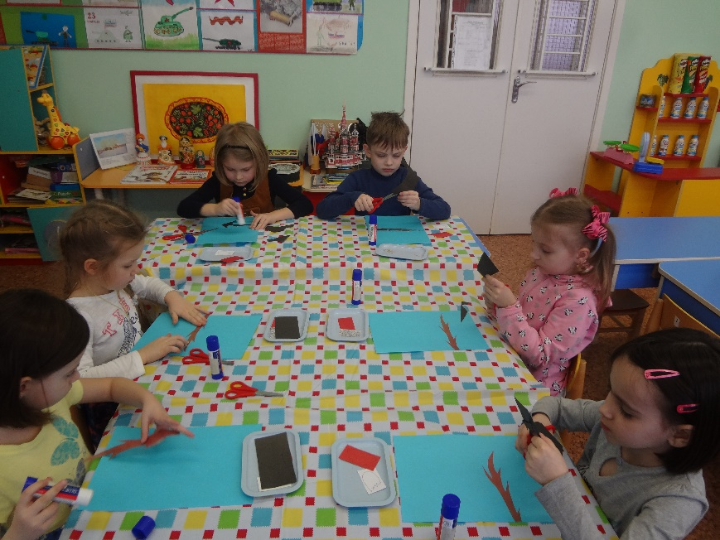
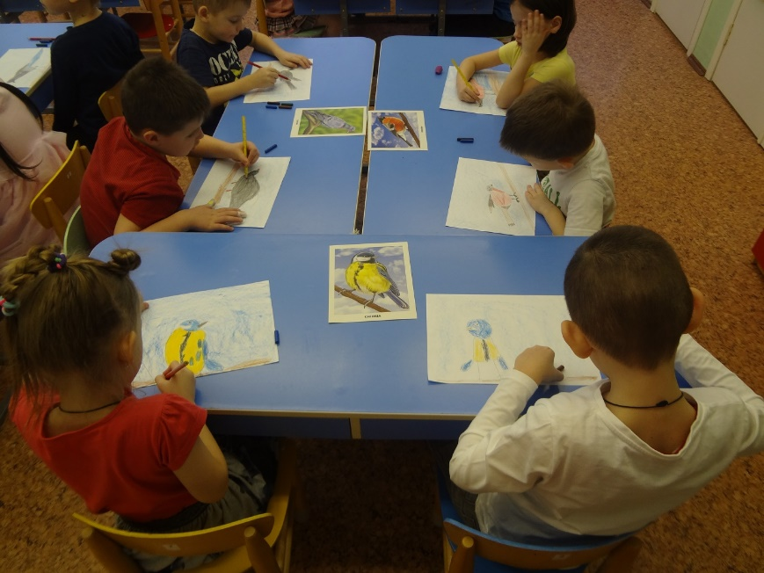
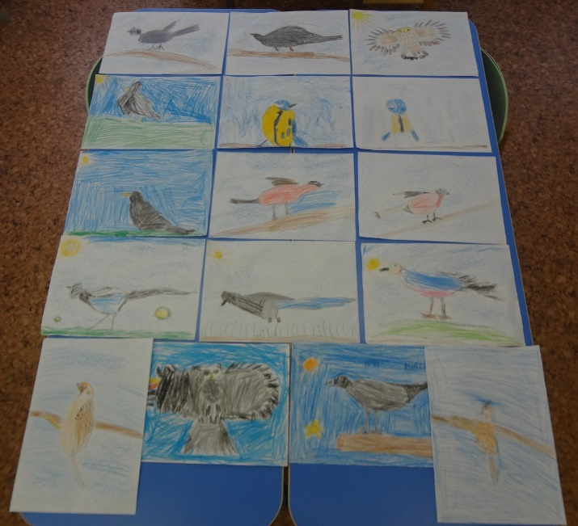
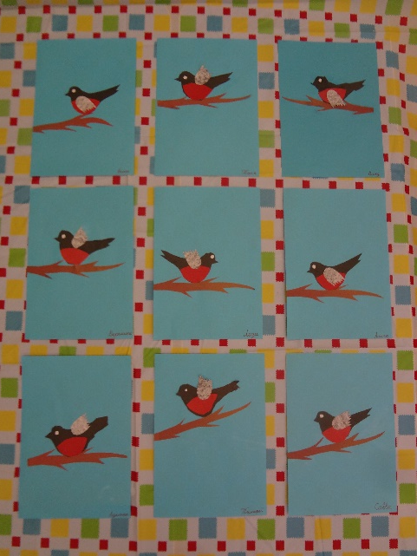
Аппликация по заданной теме «Снегири», рисование «Зимующие птицы».

Slide 17
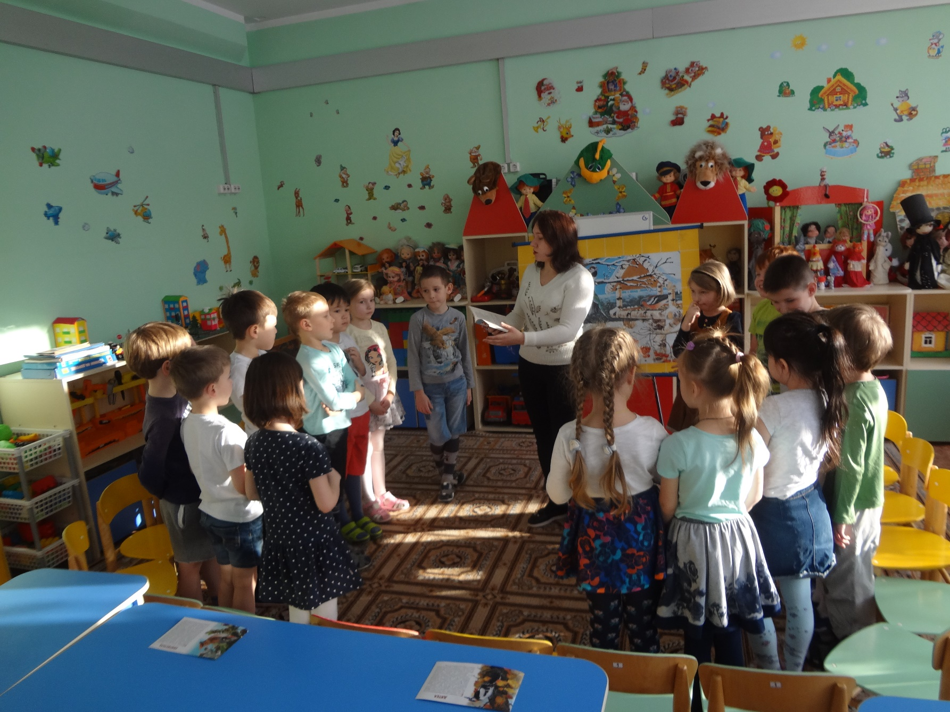
Разучивание стихотворений.

Slide 18
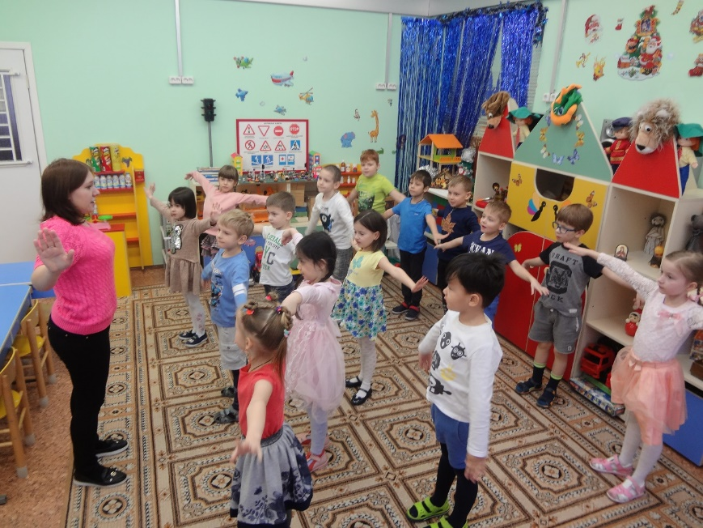
Подвижные игры в группе, физкультурном зале и на прогулке.

Slide 19
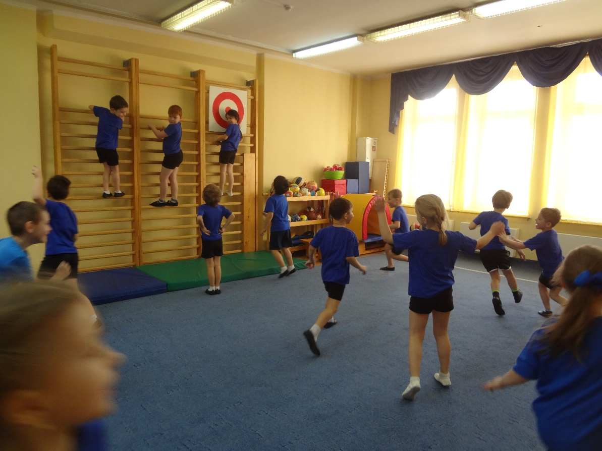
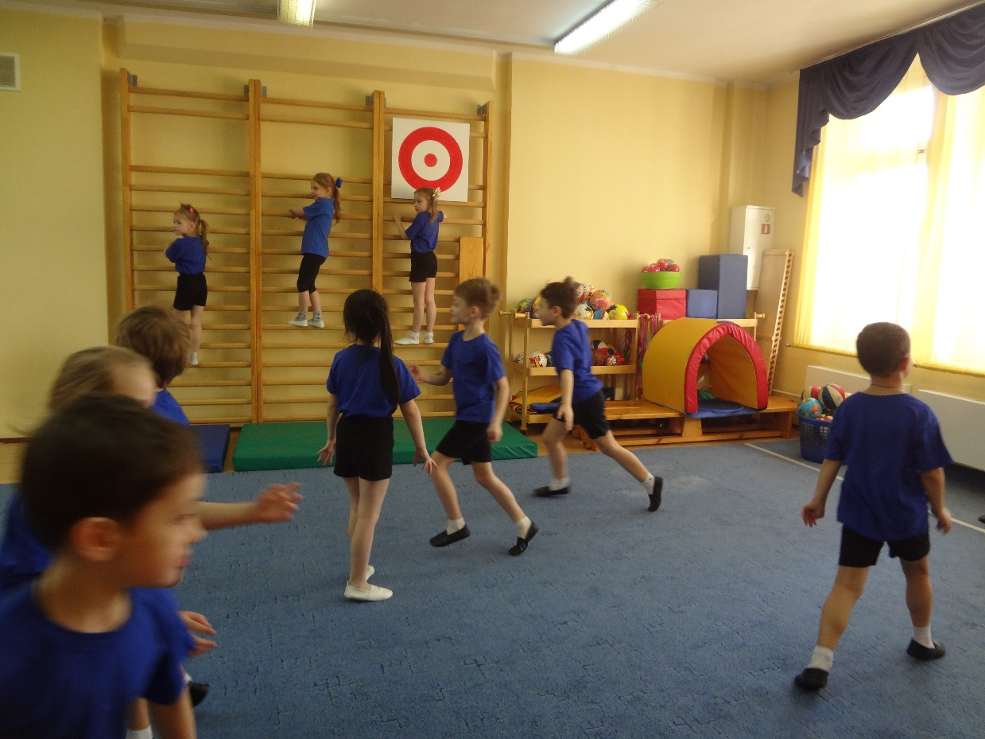
Подвижная игра «Совушки».

Slide 20
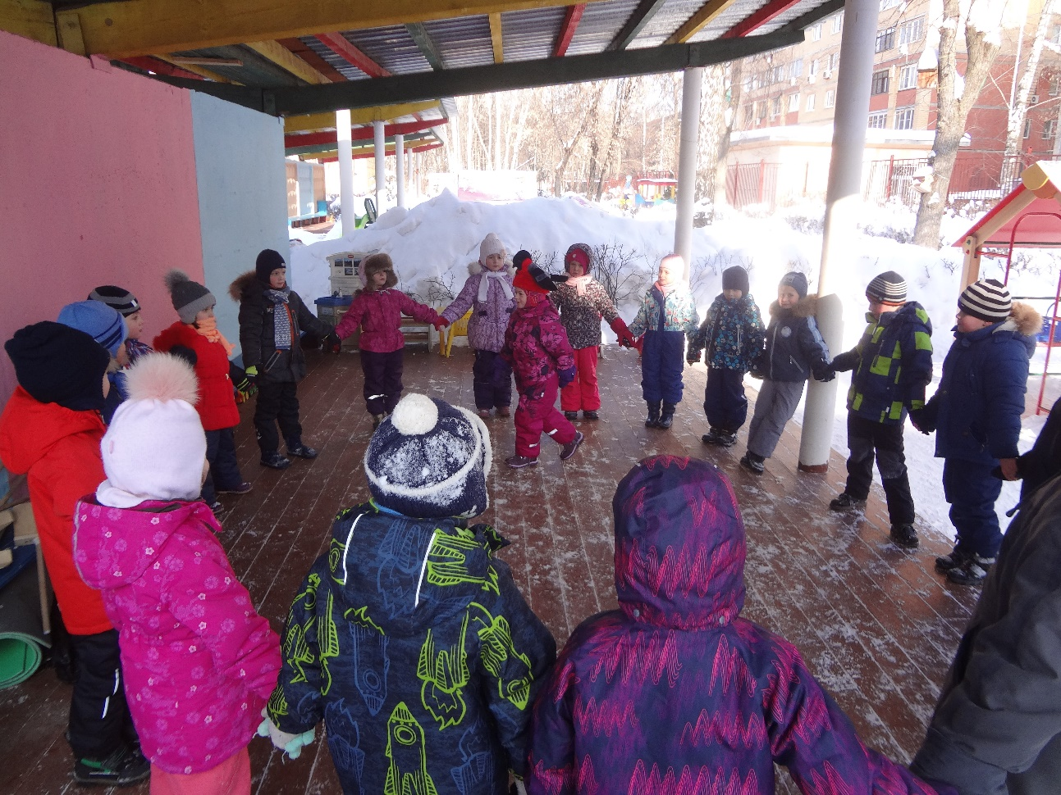
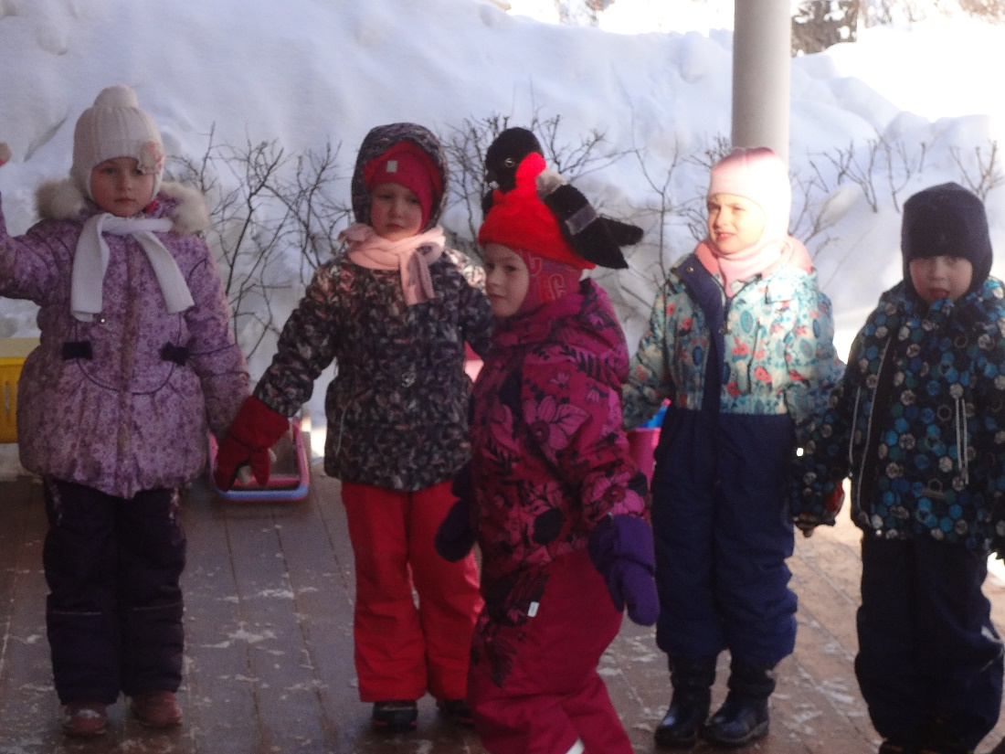
Подвижная игра «Снегири».

Slide 21
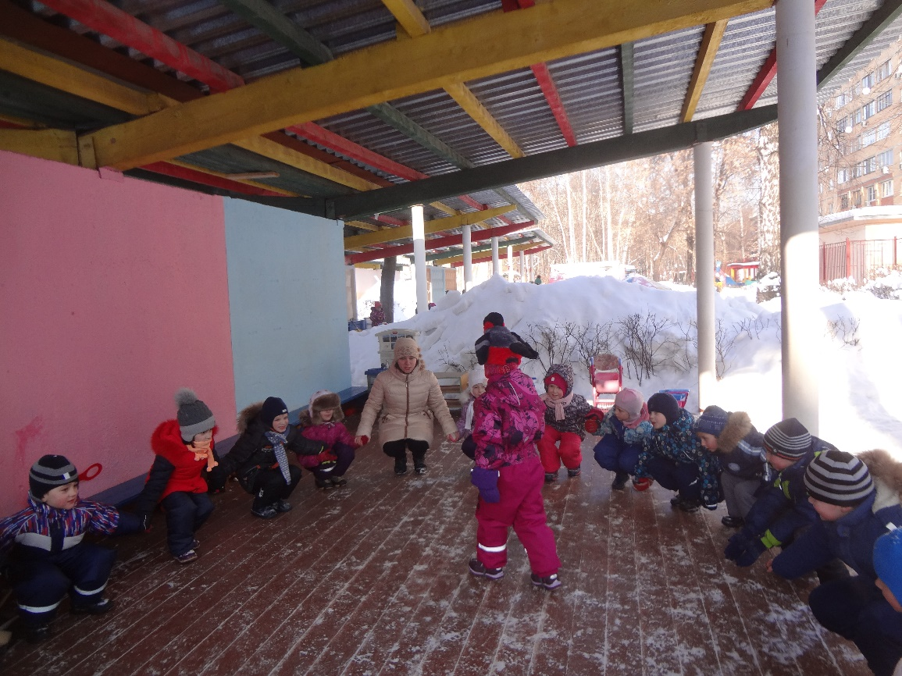
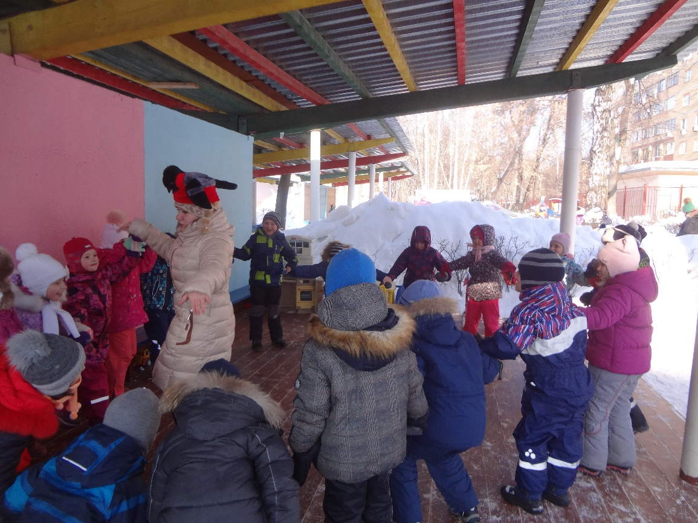

Slide 22
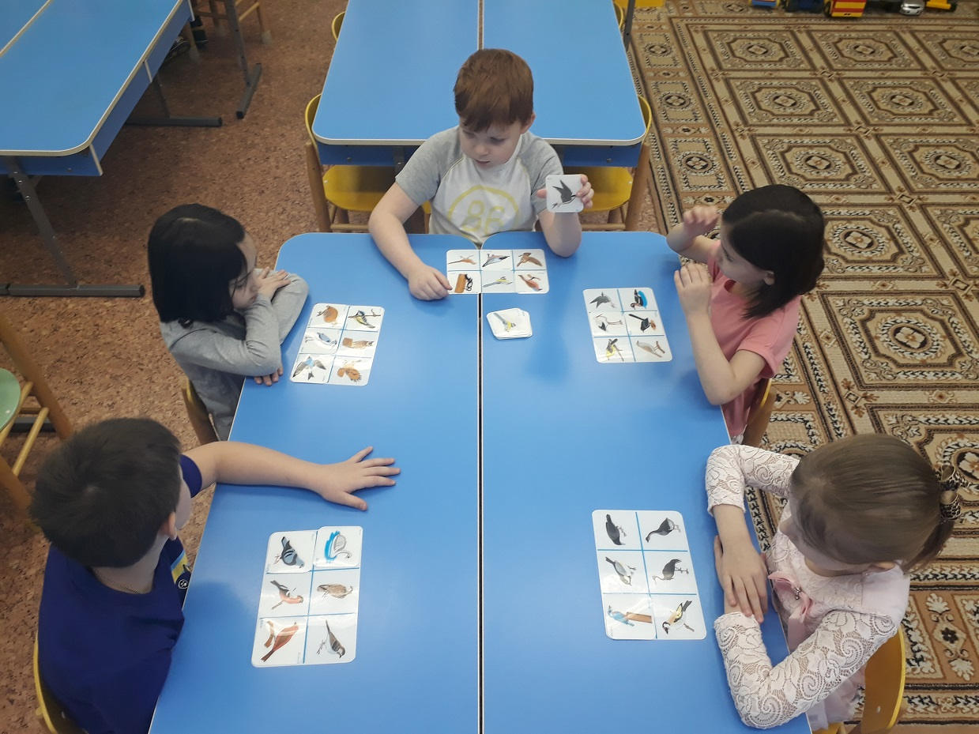
Дидактическая игра в свободной деятельности.

Slide 23
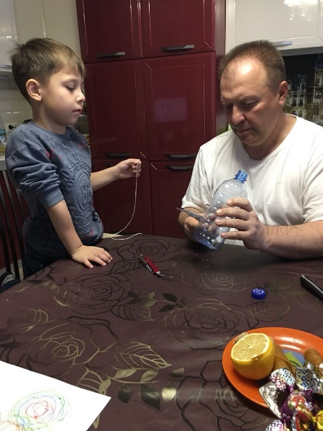
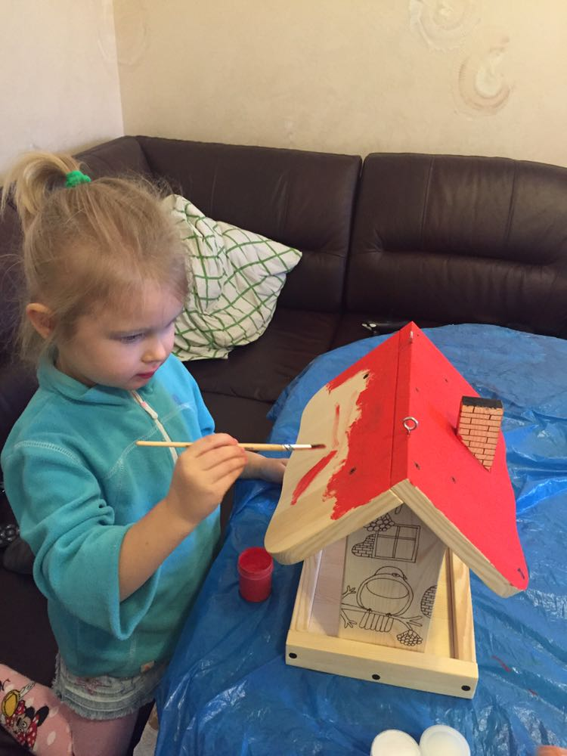
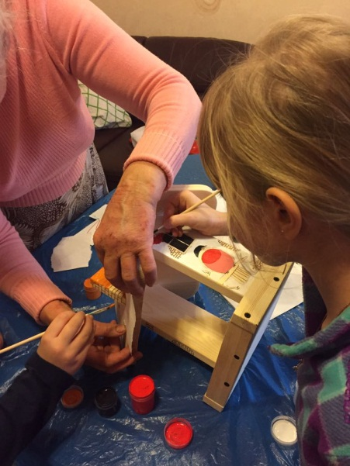
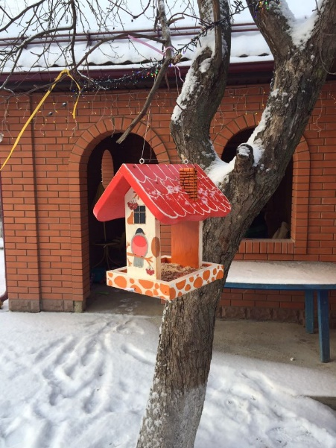
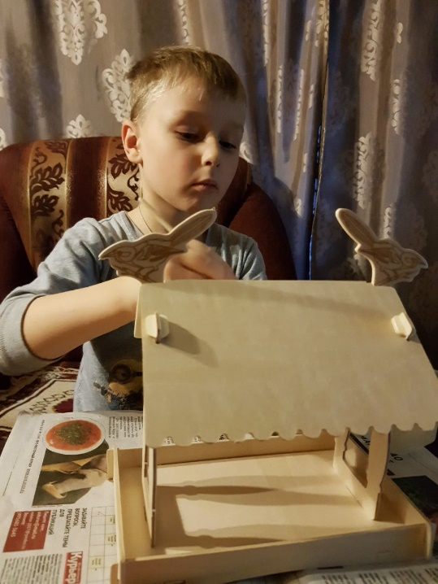
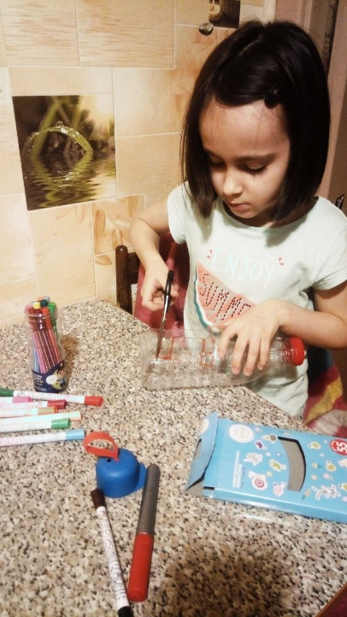
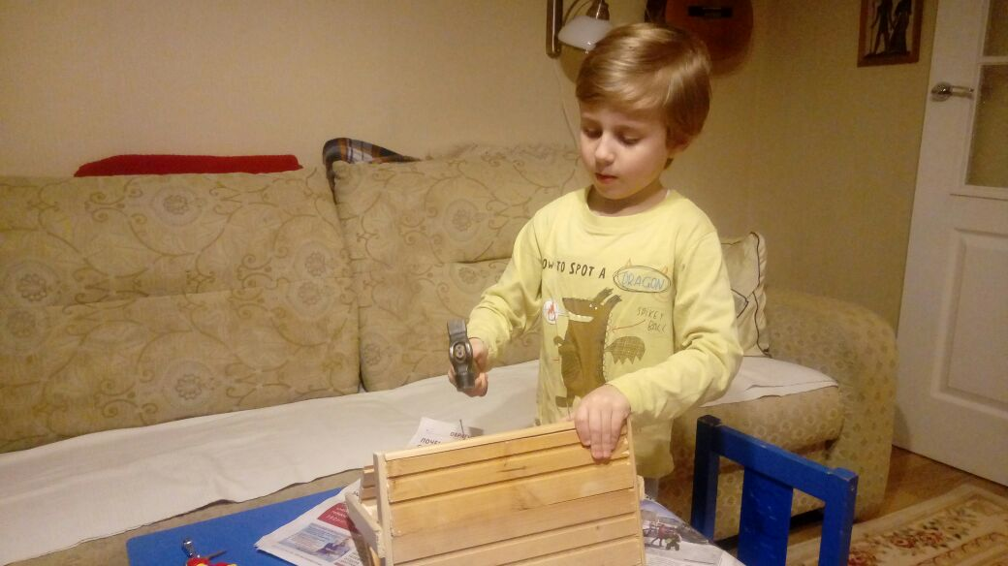
Изготовление кормушек с родителями.

Slide 24
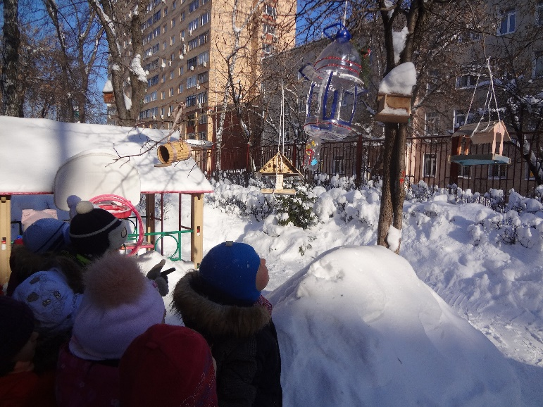
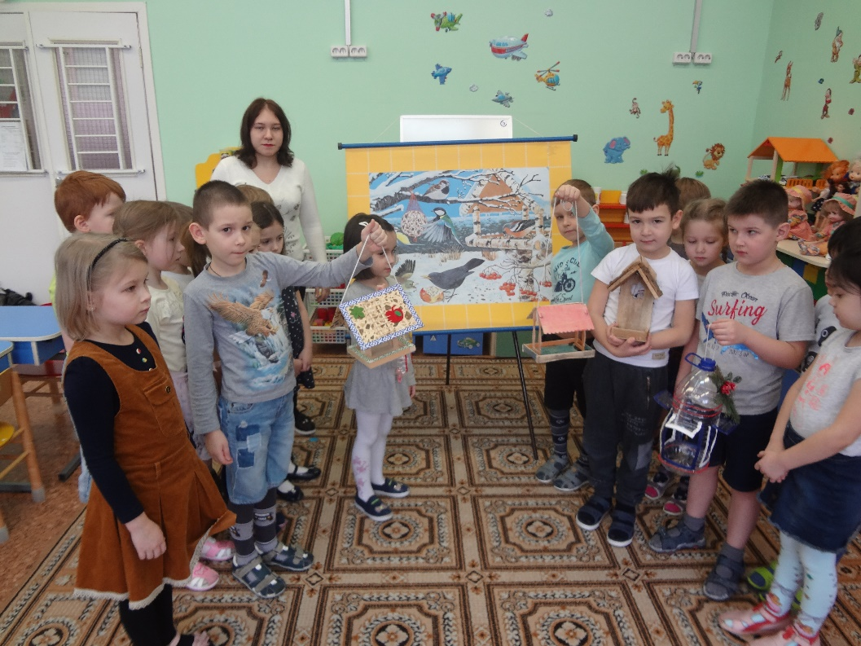
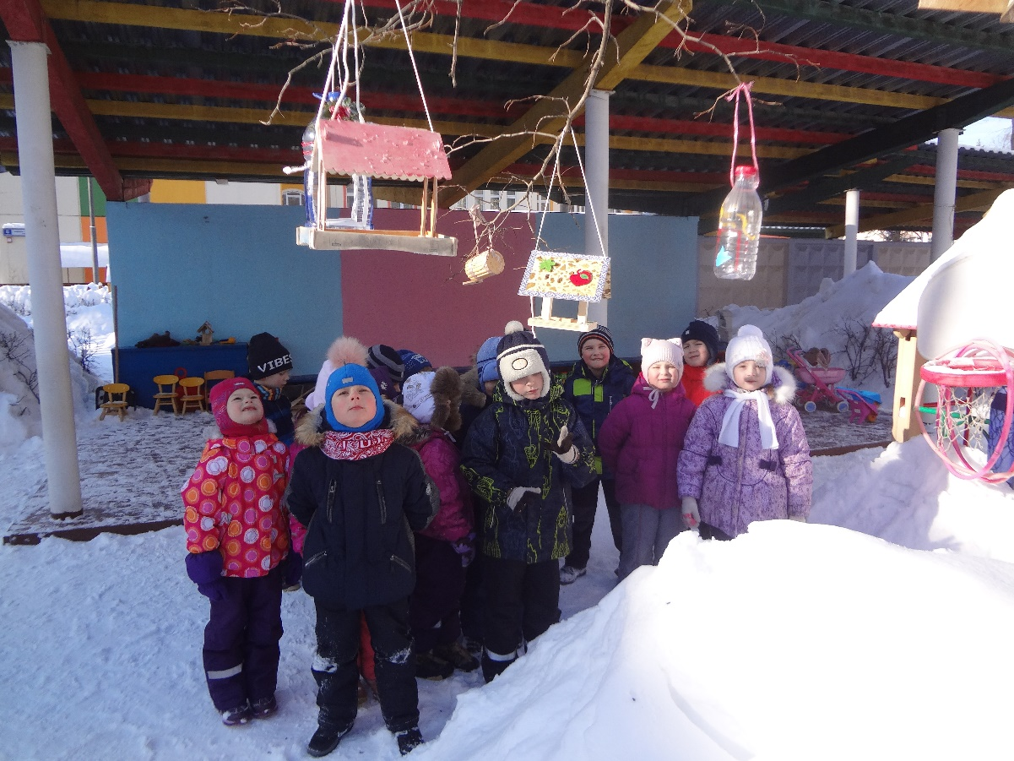

Slide 25
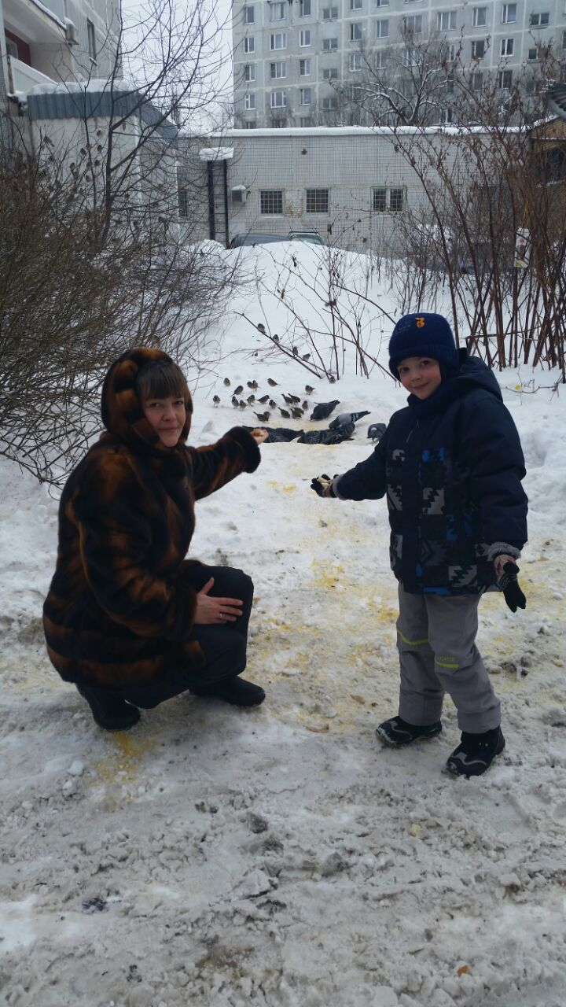
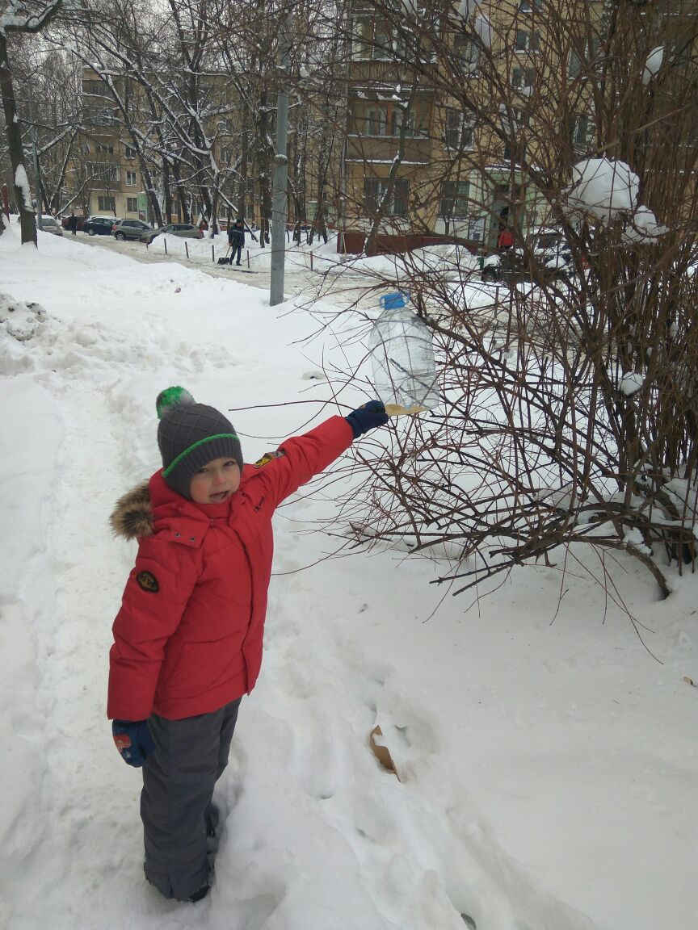
Кормление птиц в свободной деятельности.

Slide 26
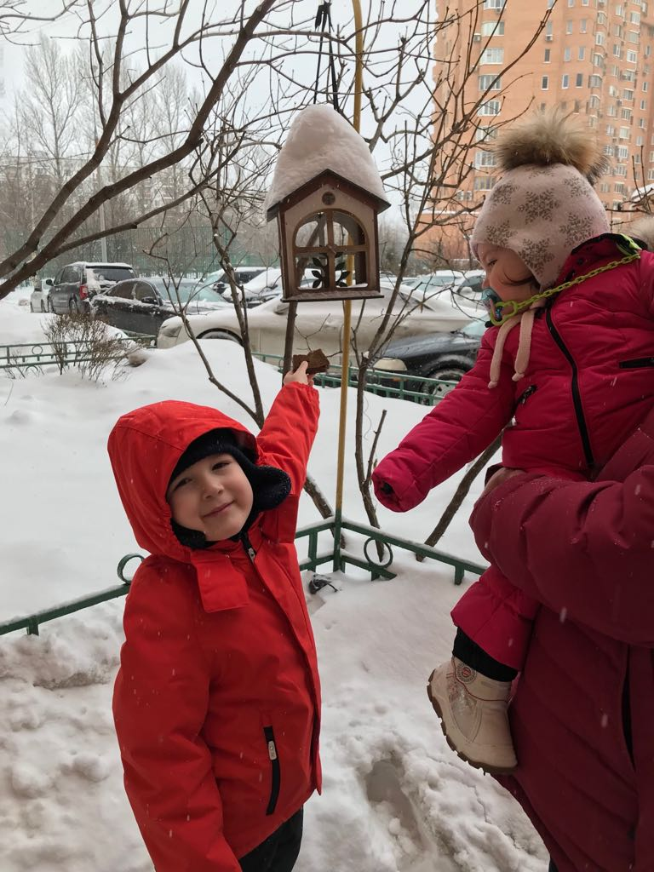
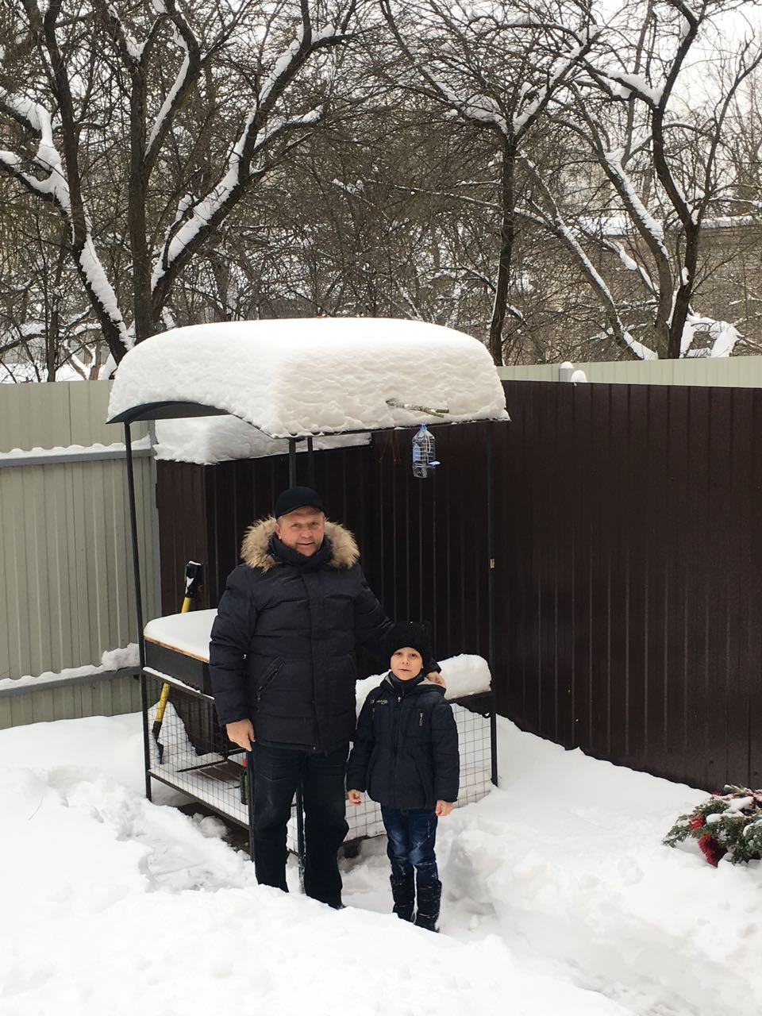

Slide 27
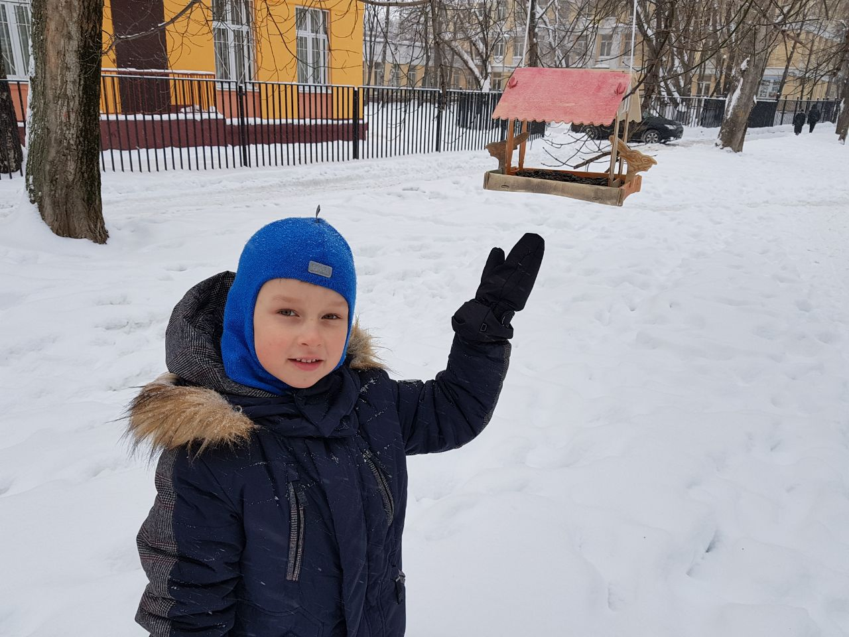

Slide 28
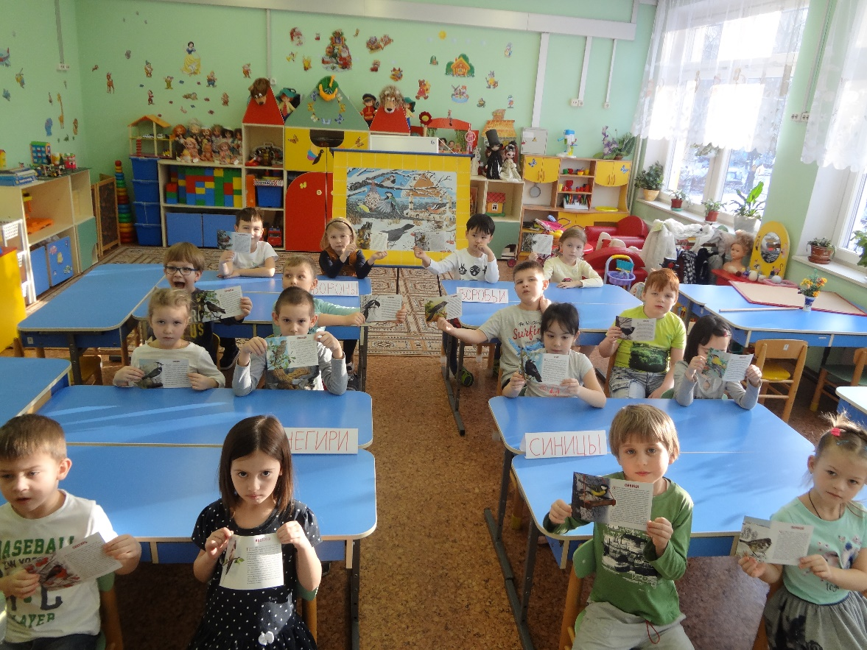
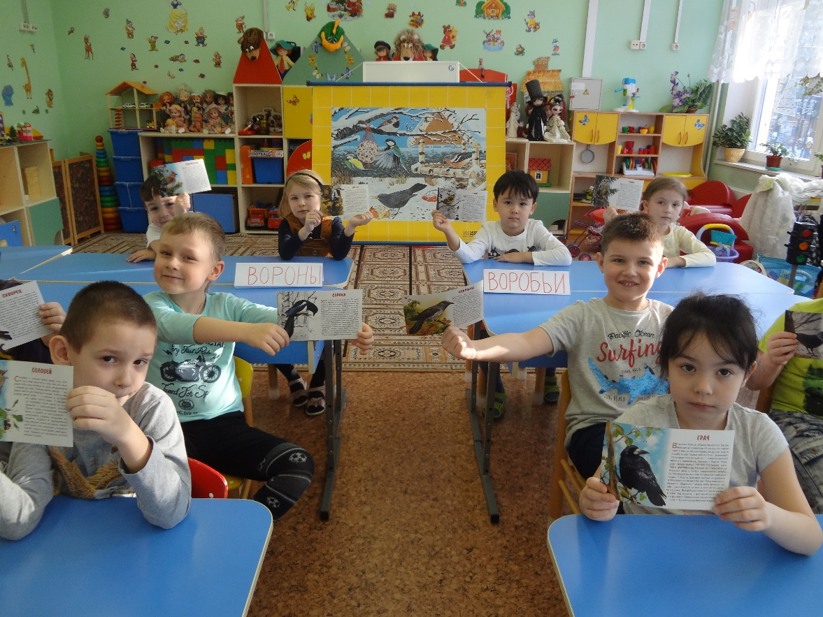
Игра-викторина «Наши пернатые друзья».

Slide 29
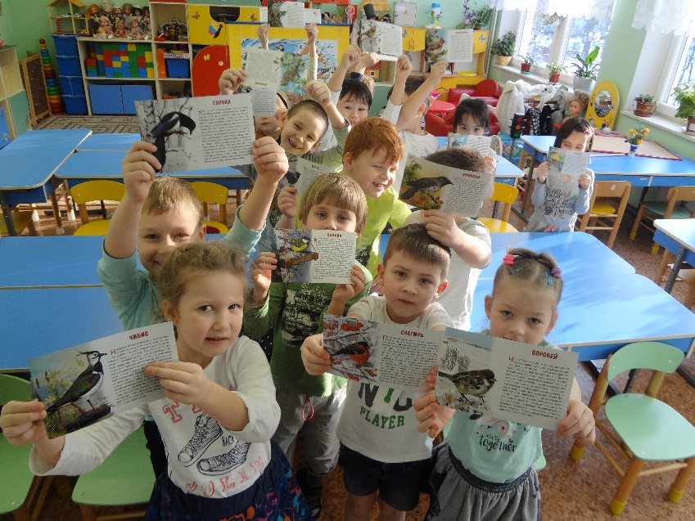
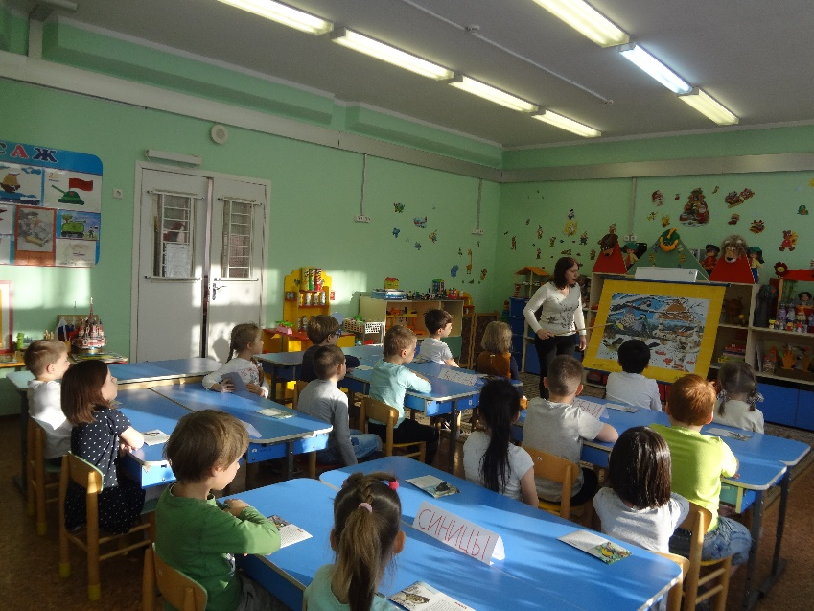
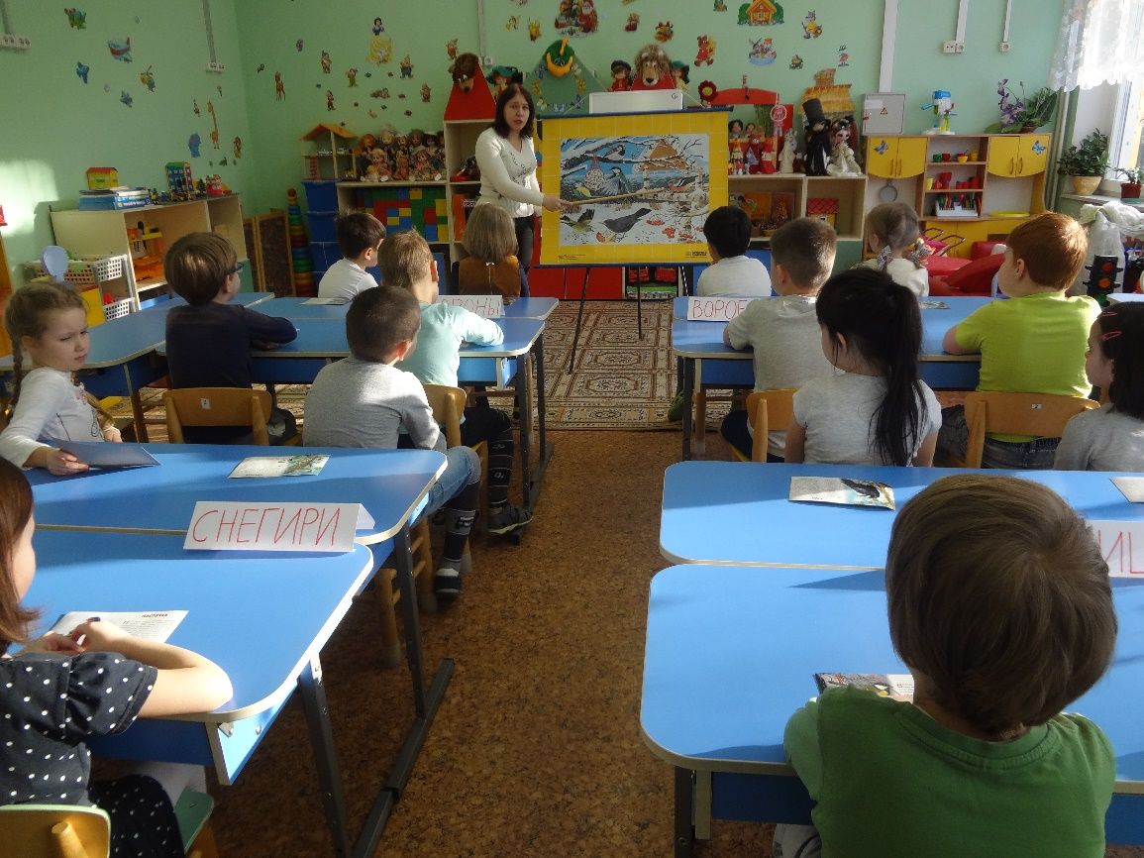

Slide 30
Спасибо за внимание!

